Slide 1

«Формирование финансовой грамотности школьников методом обучающей игры на уроках географии»
Опыт П. И. Логвенчева, учителя МБОУ СОШ №5 г Владивостока, накопленный при преподавании географии, экономики, права и основ финансовой грамотности

Slide 2
Финансовая грамотность — это тот багаж знаний, умений и навыков их применения, который во многом определяет и формирует будущее современного школьника.
Задача учителя дать детям первые навыки финансовой грамотности уже сегодня

Slide 3
Финансовая грамотность — фундаментальная категория наиболее полно характеризующая рациональность поведение человека в современном мире экономических отношений
Багаж знаний по финансовой грамотности не ограничивается базовыми понятиями – деньги, кредит, налоги, депозит и т.д.
Финансовая грамотность — это практические навыки, требуемые ежедневно на протяжении всей жизни современного человека

Slide 4
География и финансовая грамотность
Попытка найти место финансовой грамотности при изучении географии привела к появлению уроков в виде обучающих игр на актуальные для детей темы.
Например – «Решение жилищной проблемы на основе инвестиционных и информационных ресурсов»

Slide 5
Собственное жилье – актуальная проблема для молодых людей, включая школьников 10-11 классов.
Тема урока в виде обучающей финансовой игры по поиску вариантов решения жилищной проблемы не требует особой мотивационной аргументации со стороны учителя.

Slide 6
В современном мире человек весьма и весьма мобилен. Причины, по которым люди переезжают на новое место постоянного проживания разнообразные – от поиска работы, до медицинских показаний.

Slide 7
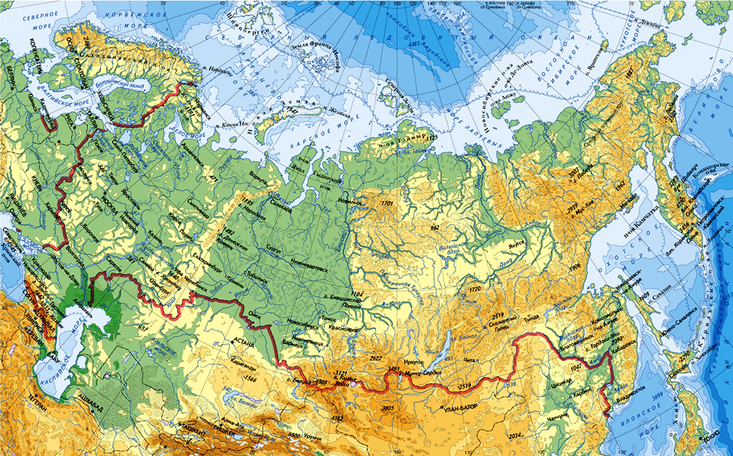
Доступно перемещение по огромной территории России

Slide 8
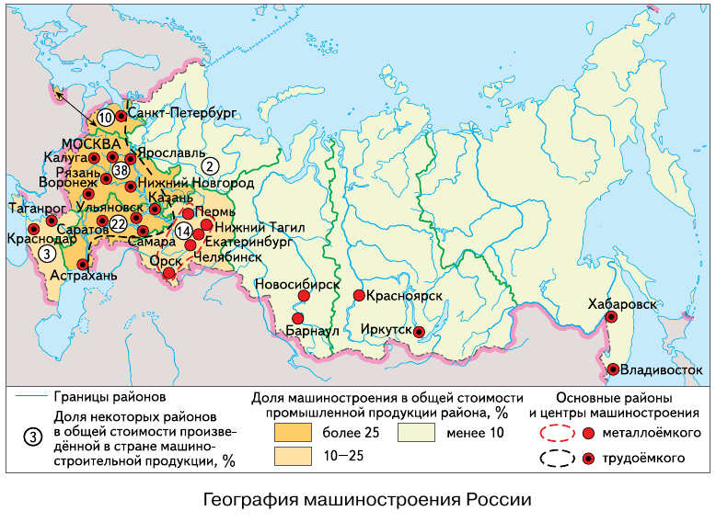
Мотив перемещения – поиск более высокооплачиваемой работы

Slide 9
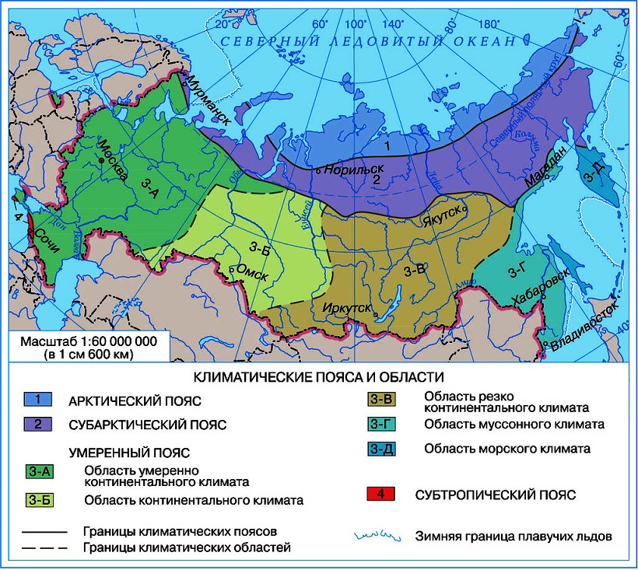
Климатические пояса России
Информация для выбора более комфортных природных условий места проживания

Slide 10







Проблема выбора жилья - с видом на море, ближе к центру, квартира или отдельный дом и т.д

Slide 11
Игра проводится в классе, на ноутбуках, подключенных к интернету

Slide 12
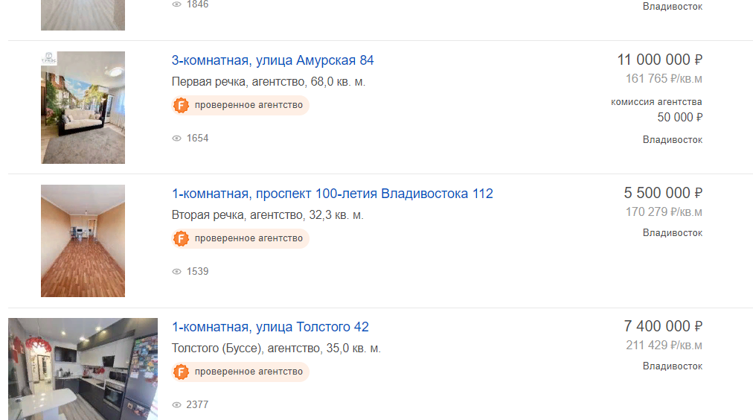
Для поиска недвижимости используется информационный ресурс Farpost.ru

Slide 13
Собирается и анализируется следующая информация:
Цена
Тип недвижимости (студия, 1 или 2-х комнатная квартира и т.п.)
Новострой или вторичка
Этаж
Лифт
Район города
Удаленность от транспортных развязок
Состояние (новострой, вторичный рынок, планировка и т.д.)
Возможна ли ипотека
И т.д.

Slide 14
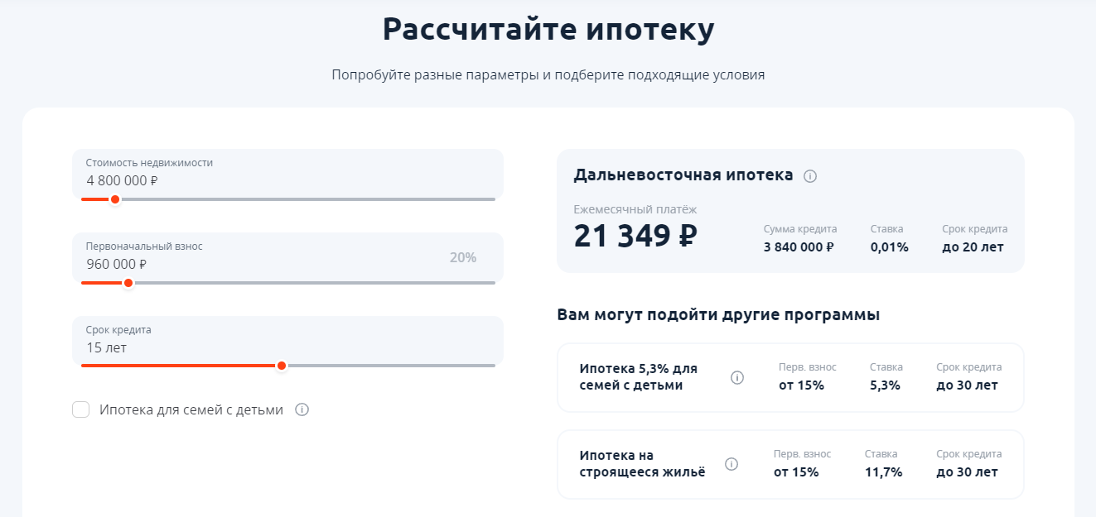
Для оценки размера и условий привлечения внешних заимствований
используется ипотечный калькулятор любого банка

Slide 15
Собирается и анализируется следующая информация:
Процентная ставка ипотечного кредита
Размер ежемесячного платежа
Максимальный срок кредитования
Сумма страховых платежей
Условия страхования
Минимальный первоначальный взнос
Досрочное полное или частичное погашение займа

Slide 16

УСЛОВИЯ ИГРЫ (Вариант 1)
Ваш статус
Вам 25-27лет
Вы не замужем/не женаты
У вас есть образование, профессия, работа
Доступные финансовые и материальные ресурсы
Зарплата – 40 000 руб/мес
Ипотека на длительный срок
Цена
Момент продажи недвижимости
Момент оформления ипотеки
Экономические циклы
Время

Slide 17
УСЛОВИЯ ИГРЫ (Вариант 2)
Ваш статус
Вам 25-27лет
Вы не замужем/не женаты
У вас есть образование, профессия, работа
Финансовые и материальные ресурсы
Зарплата – 40 000 руб/мес + наследство/сбережения 1 000 000
Частичное досрочное гашение займа
Ипотека на менее длительный срок
Цена
Момент продажи недвижимости
Момент оформления ипотеки
Экономические циклы
Время

Slide 18

УСЛОВИЯ ИГРЫ (Вариант 3)
Ваш статус
Вам 25-27лет
Вы не замужем/не женаты
У вас есть образование, профессия, работа
Доступные финансовые и материальные ресурсы
Зарплата – 40 000 руб/мес
Наследство/сбережения – 1 000 000 руб + гостинка 18 кв.м. р-н Дальхимпрома
Гостинка 18 кв.м. р-н Дальхимпрома
Ипотека
на небольшой срок
Сдается в наём
Жилье по ипотеке
1-2-х комнатная
в центре или в
новостройке
На погашение ипотеки
ИЛИ
Наследство – 1 000 000 руб
Как первоначальный взнос
Гостинка 18 кв.м. р-н Дальхимпрома
Продается
На погашение ипотеки

Slide 19
Итог игры
«Решение жилищной проблемы на основе информационных и инвестиционных ресурсов»
Дети имеют возможность прикоснуться к вполне реальной задаче, оценить её сложность и многовариантность.
Корректное решение этой проблемы без применения знаний
финансовой грамотности невозможно.
Но проблема решаемая, поскольку в современном мире есть доступ к финансовым и информационным ресурсам.
И для успешного приемлемого решения необходимы не только знания, но и умение ими пользоваться

Slide 20
Спасибо за внимание!

